Slide 1
Об обеспечении экологической безопасности при эксплуатации, консервации и ликвидации магистральных и промысловых трубопроводов. Малышев Игорь Директор НО «ФРТП»
119049 Москва, Ленинский проспект, д. 2-2а, офис 328. Оф. cайт: www.frtp.ru
Телефон/факс: (495) 955-00-72/43 E-mail: frtp@frtp.ru

Slide 2
О Фонде
Фонд развития трубной промышленности учрежден в 1999 г.
8 трубными заводами:
Учредители:
Задачи:
Содействие развитию трубной промышленности Российской Федерации;
Защита трубного рынка Евразийского экономического союза;
Представление интересов трубных заводов в государственных органах власти Российской Федерации и Евразийского экономического союза;
Продвижение трубной продукции на внутреннем и внешнем рынках;
Популяризация достижений российской трубной отрасли.
ПАО «ТМК», ПАО «ЧТПЗ», АО «ОМК» входят в TOP-10 мировых производителей труб.
Доля компаний на российском внутреннем рынке составляет 65 - 70 %.

Slide 3
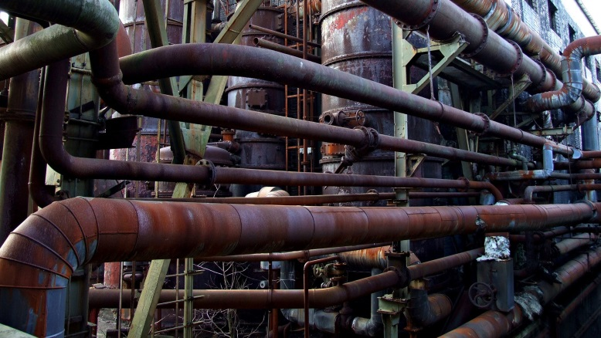
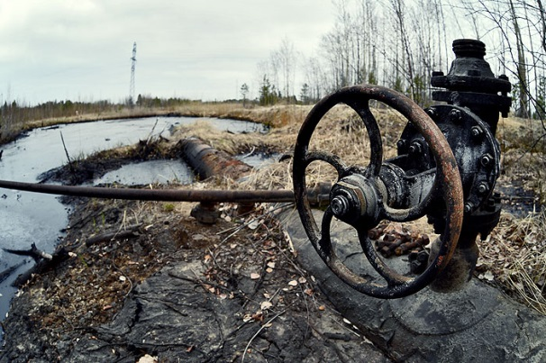
Эксплуатация магистральных и промысловых трубопроводов
Общая длина магистральных и промысловых трубопроводов составляет около 285 тыс. км.
Более 20% магистральных трубопроводов и около 40% промысловых нефтепроводов имеют возраст более 30 лет.
:
В России из-за износа оборудования происходит более 25 000 разливов нефти в год,
в результате которых в почву и водные объекты попадаем до 1,5 млн. тонн нефти.
Срок эксплуатации трубопроводов продлевается по результатам
экспертизы промышленной безопасности на основании определения остаточного ресурса и прогнозируемого срока безопасной эксплуатации.

Slide 4
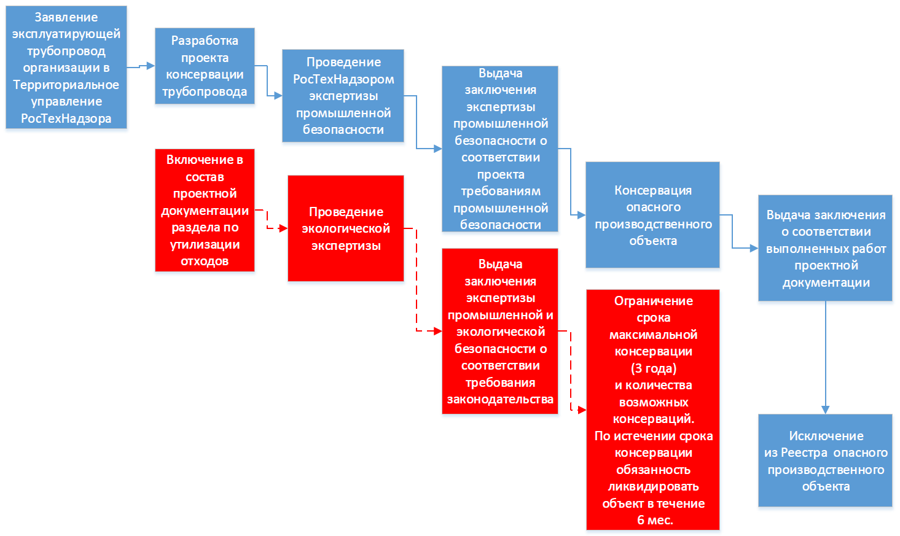
Консервация магистральных и промысловых трубопроводов
- действующий алгоритм
- предложения
Трубопровод исключается из реестра ОПО на время консервации.
Контроль технической и экологической безопасности не осуществляется.
Сроки консервации и количество консервации не регламентированы.

Slide 5
Консервация и ликвидация промысловых трубопроводов
Федеральные нормы и правила в области промышленной безопасности
«Правила безопасной эксплуатации внутрипромысловых трубопроводов»
(Приказ Ростехнадзор от 15.11.2017 N 515, вступил в силу 21.03.2018г.)
Консервация и ликвидация проводится на основе документации, подлежащей экспертизе промышленной безопасности.
Срок консервации определяется проектной организацией, но не должен превышать 3 лет со дня принятия решения о консервации.
Ликвидация должна быть произведена в срок не позднее 5 лет со дня принятия решения о ликвидации.
В процессе ликвидации должны быть обеспечены следующие мероприятия:
предотвращение загрязнения окружающей среды;
утилизация отходов производства;
утилизация оборудования и труб;
рекультивация нарушенных земель.

Slide 6
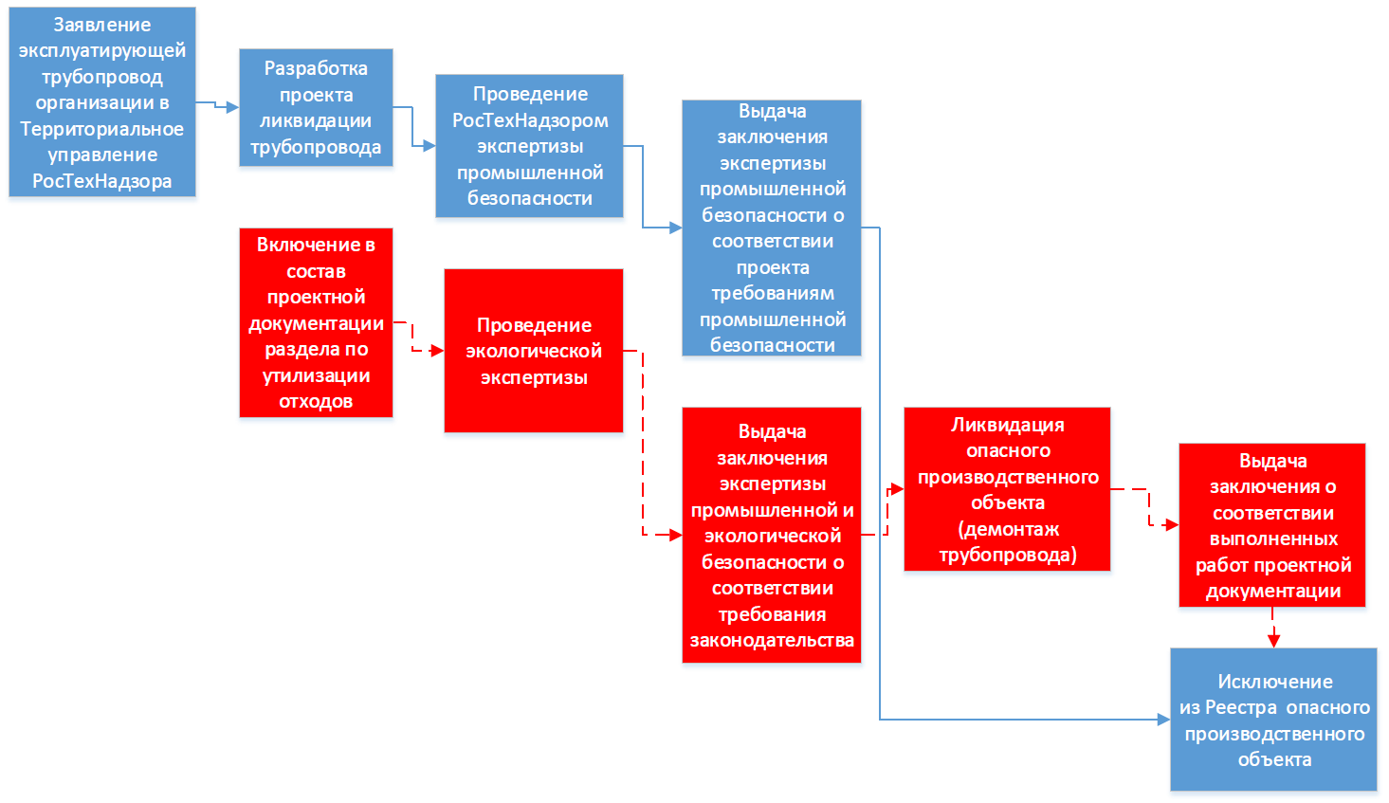
Ликвидация магистральных и промысловых трубопроводов
- действующий алгоритм
- предложения
Трубопровод исключается из реестра ОПО.
Обязательный срок ликвидации не регламентирован.
Контроль выполненных работ по итогам ликвидации не осуществляется.

Slide 7
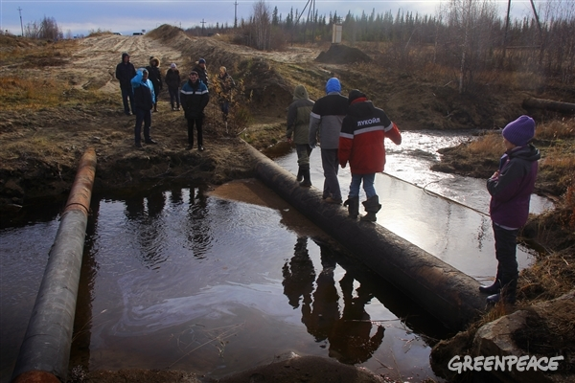
Усиления ответственности за нарушение требований экологической безопасности
Проект федерального закона №376543-7
«О внесении изменений в Кодекс Российской Федерации об административных правонарушениях в части усиления ответственности за нарушение требований экологической безопасности при проведении работ в сфере недропользования».
Статус: сбор замечаний и предложений до 30.03.2018г.
Цель: установление мер административной ответственности за правонарушения, связанные с невыполнением предусмотренных законодательством требований по предупреждению и ликвидации разливов нефти и нефтепродуктов, непредставлением, несвоевременным представлением, представлением не в полном объеме или представлением заведомо недостоверных сведений о мероприятиях по предупреждению и ликвидации разливов нефти и нефтепродуктов.

Slide 8
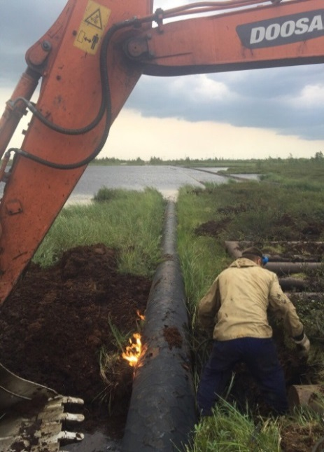
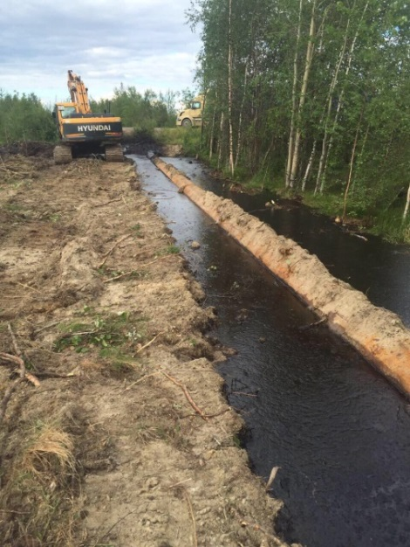
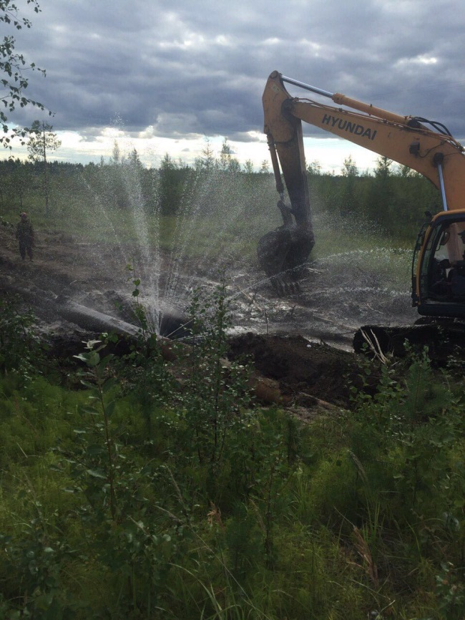
Ликвидация трубопроводов

Slide 9
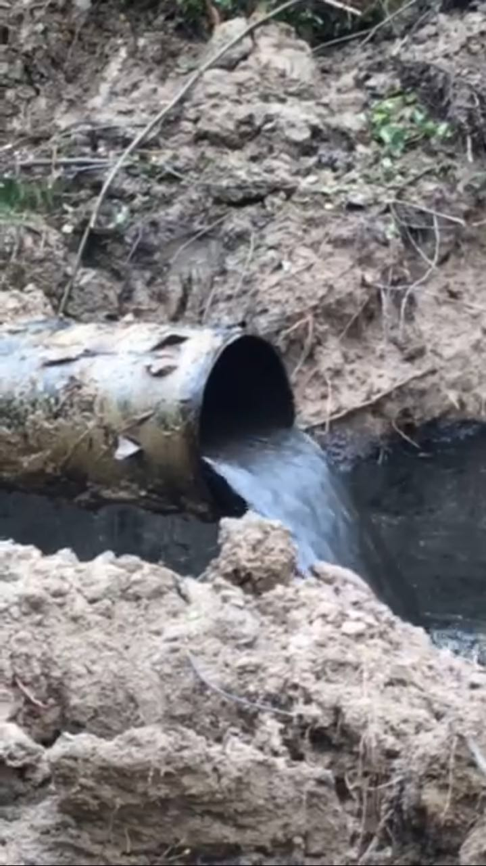
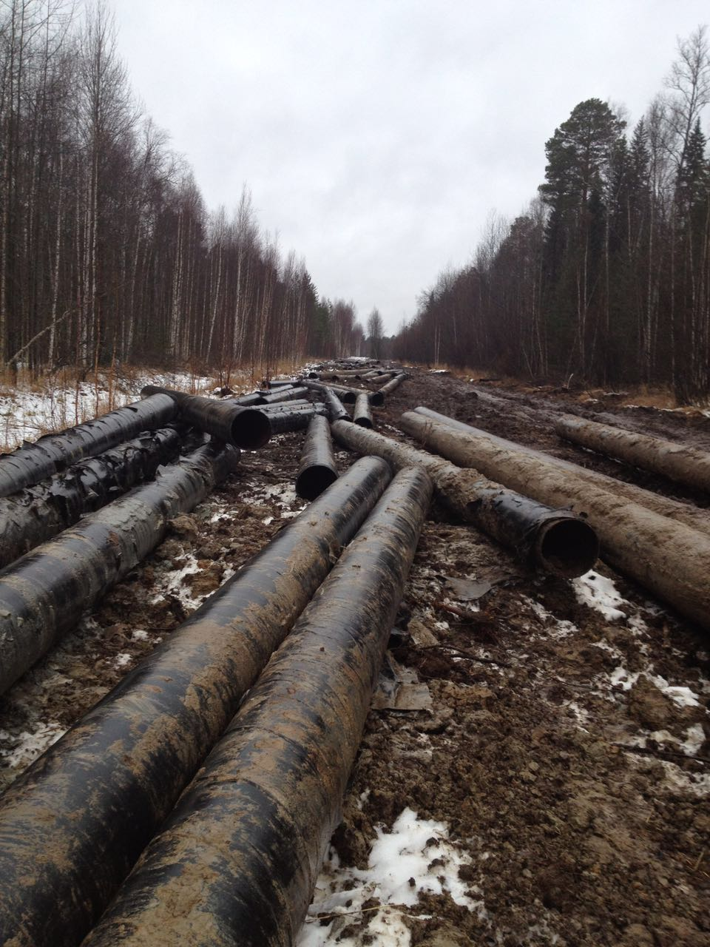
Ликвидация трубопроводов

Slide 10
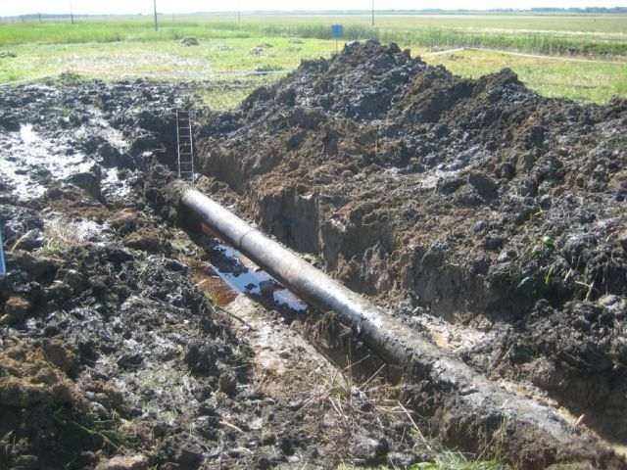
Б/у труба – отход IV класса опасности
Приказ №242 от 22.05.2017г.
Код отхода | Наименование отхода
4 69 521 11 51 4 | трубы стальные газопроводов отработанные без изоляции
4 69 521 12 51 4 | трубы стальные газопроводов отработанные с битумной изоляцией
4 69 521 13 51 4 | трубы стальные газопроводов отработанные с полимерной изоляцией
4 69 522 12 51 4 | трубы стальные нефтепроводов отработанные с битумной изоляцией
4 69 522 13 51 4 | трубы стальные нефтепроводов отработанные с полимерной изоляцией
В соответствии с ФККО бывшие в употреблении и демонтированные трубы нефтегазопроводов являются отходами IV класса опасности
(см. последнюю цифру кода).
Деятельность по сбору, накоплению, транспортированию, обработке, утилизации, обезвреживанию, размещению отходов с является обращением с отходами производства IV класса опасности и требует наличия лицензии.

Slide 11
Ответственность за нарушения при демонтаже б/у труб
Ст. | Нарушение | Ответственность
Кодекс об административных правонарушениях
8.2 | Несоблюдение экологических и санитарно-эпидемиологических требований при обращении с отходами производства | Штраф 100-200т.р. или приостановление деятельности до 90 суток.
8.5 | Сокрытие, умышленное искажение или несвоевременное сообщение информации о состоянии окружающей среды и причинённом вредном воздействий | Штраф 20-80т.р.
8.6 | Порча земель в результате нарушения правил обращения отходами производства | Штраф 40-80т.р. или приостановление деятельности до 90 суток.
8.31 | Загрязнение лесов отходами производства | Штраф 100-300т.р. или приостановление деятельности до 90 суток.
8.41 | Невнесение платы за негативное воздействие на окружающую среду | Штраф 50-100т.р.
14.1 | Осуществление предпринимательской деятельности без лицензии | Штраф 40-200т.р., конфискация, приостановл. деятельности до 90 суток.
Уголовный кодекс Российской Федерации
171 | Осуществление предпринимательской деятельности без лицензии | Штраф до 500т.р., лишением свободы до 5 лет.
237 | Сокрытие фактов, создающих опасность для жизни или здоровья людей, ОС либо для окружающей среды. | Штраф до 300т.р., принудительные работы до 3 лет, лишением свободы до 5 лет.
246 | Нарушение правил охраны окружающей среды при строительстве и эксплуатации промышленных объектов | Штраф до 120т.р., принудительные работы до 5 лет, лишением свободы до 5 лет.
250 | Загрязнение поверхностных или подземных вод, источников питьевого водоснабжения, повлекшее причинение вреда ОС, здоровью, смерть | Штраф до 120т.р., принудительные работы до 5 лет, лишением свободы до 5 лет.
254 | Отравление, загрязнение, порча земли вследствие нарушения правил обращения с отходами | Штраф до 200т.р., принудительные работы до 5 лет, лишением свободы до 5 лет.

Slide 12
Обезвреживание труб с повышенным содержанием природных радионуклидов
!
Ежегодно на предприятиях нефтегазового комплекса образуется десятки тысяч тонн оборудования и материалов, загрязненных природными радионуклидами
В соответствии с законодательством Российской Федерации деятельность по обращению с отработанными трубами, загрязненными радионуклидами, регламентируется нормами и правилами обращения с радиоактивными отходами: закон №190-ФЗ от 11.07.2011, СанПиН 2.6.1.2800-10, СанПиН 2.6.1.2523-09, СП 2.6.2612-10.
АО «ЭКОМЕТ-С» – единственное специализированное предприятие в Российской Федерации по обращению с металлические отходы, загрязненные радиоактивными веществами (МОЗРВ).
ПАО «Роснефть» – первая компания ТЭК заключавшая соглашение с АО «Экомет-С» на утилизацию радиоактивных труб после их эксплуатации.

Slide 13
Рынок б/у труб
ЭТАПЫ
УЧАСТНИКИ РЫНКА
НЕДОСТАТКИ
1. Источники
Газпром
350 тыс.т.
Транснефть
350 тыс.т.
Нефтяные компании
550 тыс.т.
Бесхозные трубопроводы
50 тыс.т.
Непрозрачность схем сбыта
2. Демонтаж
Краснодаргазстрой (сортировка)
Магма
Демонтажники и ломовщики (более 200)
Отсутствие экологич. технологий
Ущерб природе, разливы.
Непрозрачность фин. потоков.
3.Реставрация
Более 100 компаний по восстановлению и реставрации
- Экологич. ущерб, кустарные технологии обработки.
Качество восстановленных труб в основном не проверяется.
Наличный расчет, уход от налогов.
4. Трейдеры
Более 200 компаний (трейдеры и нанесение изоляции)
- Фальсификация новых труб.
- Коррупция в ЖКХ и строит-ве.
- Бесконтрольная реализация по поддельным документам.
5. Рынок, потребители
«Новая» труба (40%).
Б/у трубы (40%).
Лом (20%).
Ущерб от неправомерного использования б/у труб и ликвидации последствий аварий.

Slide 14
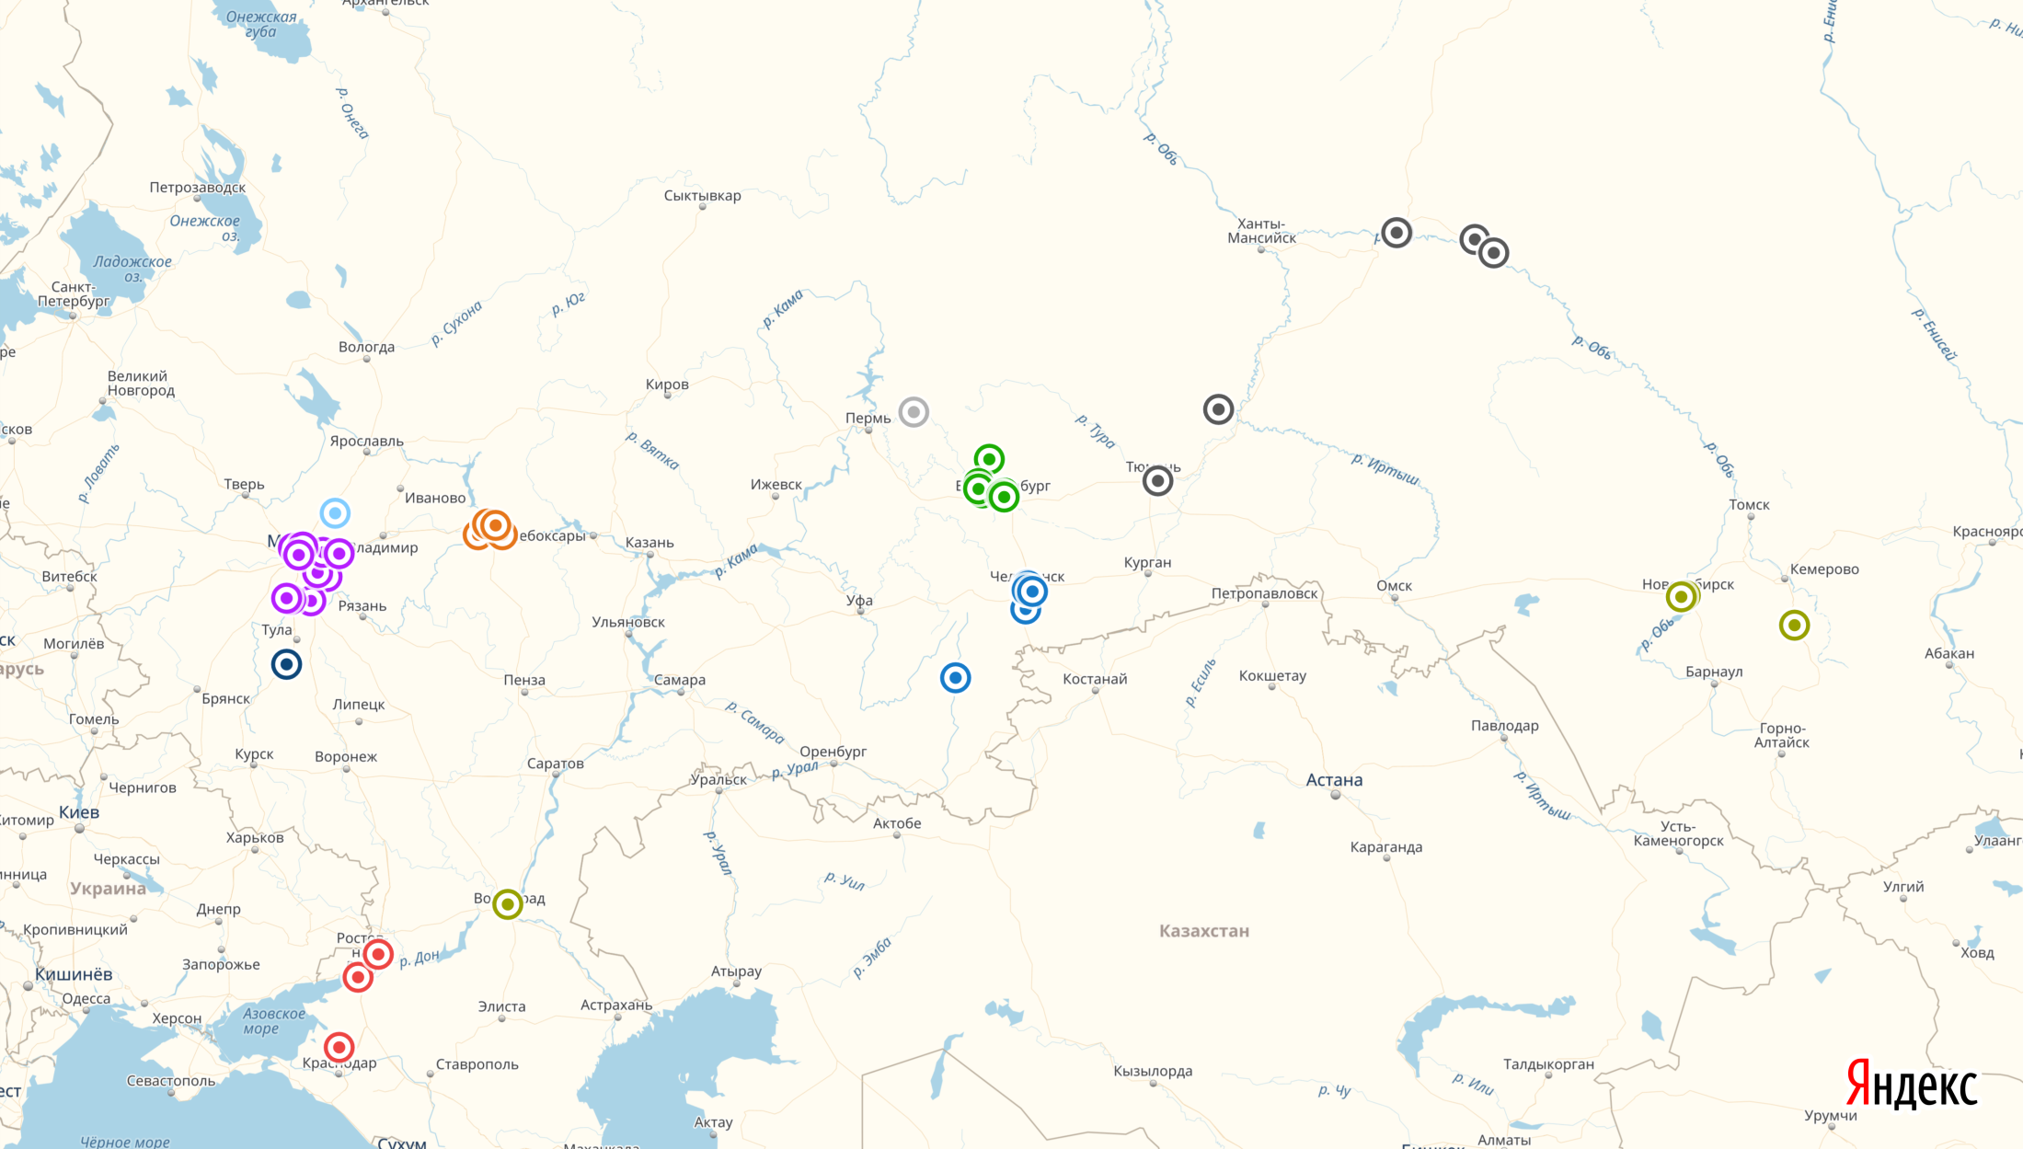
География компаний-реставраторов б/у труб на территории Российской Федерации
Свердловская область
ООО «НЗРТ»
Торговый дом «Союзтехносталь»
«Уткинский завод реставрации труб»
ООО «ПЗТ-Айрон»
ООО «ПК Система»
ПО «Трубы Урала»
ООО «Техснаб»
ООО «ЭнергоКомплект-2015»
ПО «Трубное решение»
ООО «Гермес-сталь»
НПК «Специальная металлургия»
«Южно-Уральская трубная компания»
Ханты-Мансийский
автономный округ
ООО «Первый Сургутский Завод Реставрации Труб»
ООО «Трест Запсибгидрострой»
ООО «Нижневартовский трубный завод»
ЗАО «ТВЭЛ-Тобольск»
ООО «ТРИМЕТ»
Москва и
Московская область
ООО «АртМеталл»
ООО «Элот»
«СтальтрубоСервис»
Торговый Дом НСК-Металл
ООО «ИТЗ» (изоляционный завод)
ООО «ТрубПромИнвест»
ООО «Армметалл»
ООО «Металл Регион»
ОАО «МТЗК» (изоляционный завод)
ООО «БТ СВАП» (изоляционный завод)
АО «НЕГАС»
ООО «МЗМ» (изоляционный завод)
ООО «Мега-Сталь»
Мытищинский трубный завод
ООО «ТрубПром»
ООО «АГ Трейд»
ООО «ВторГазТруба»
Нижегородская область
ООО «ТЗК-НН»
ООО «НТК»
ООО «Трубопром»
ООО «Нижегород Металл»
ООО «СтальКом»
ООО «МТП РЕСУРС»
Челябинская область
ООО «Трубосталь»
ООО ПКФ «Навигатор»
ООО ТД «Олимп»
ООО «Челябтрубосталь»
ООО «Копейский завод изоляции труб»
ООО «Металлург»
ООО Торговый Дом «ТрубСибКом»
ООО «Уральская Металлообрабатывающая Компания»
Новосибирская область
ООО «МетСнаб Сибирь»
ООО «Трубная МеталлоБаза»
Ростовская область
ООО «Донской завод трубной изоляции»
ООО «Деркул»
ООО «Завод по изоляции труб»

Slide 15
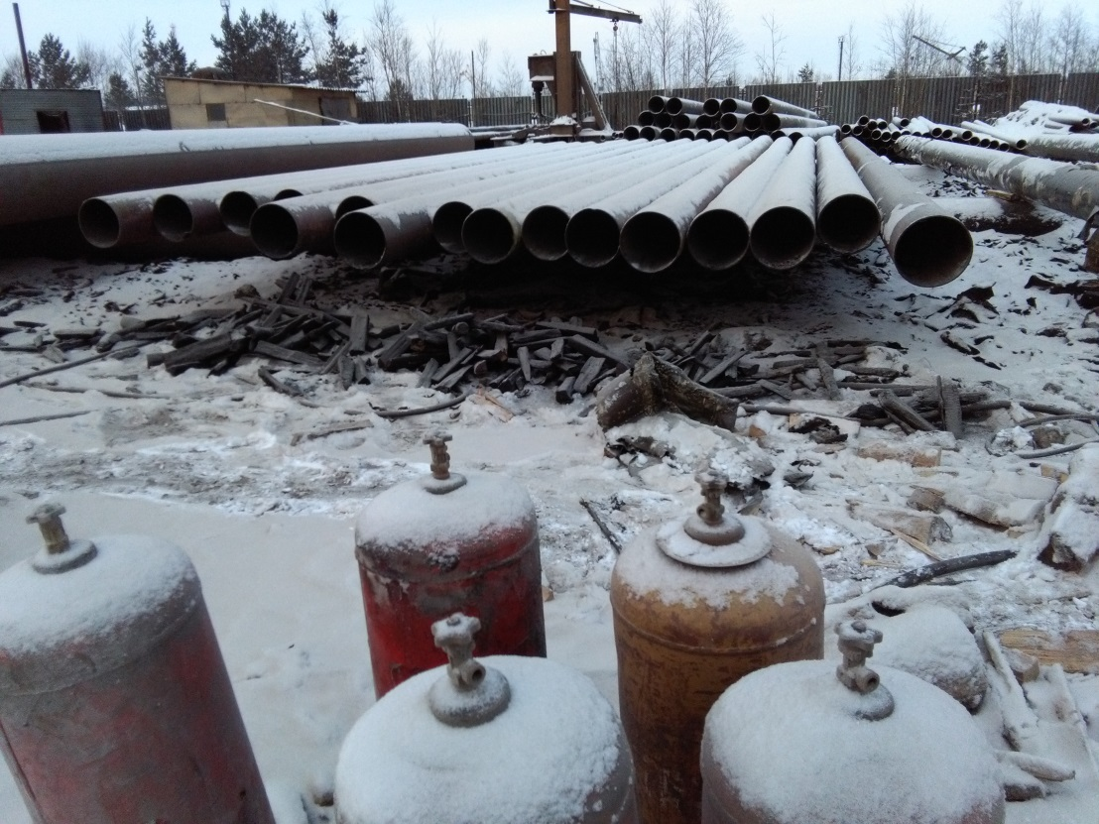
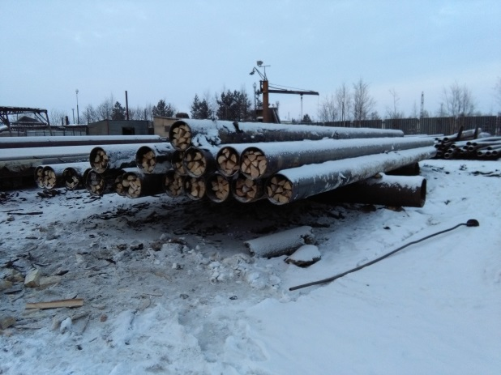
Деятельность реставраторов

Slide 16
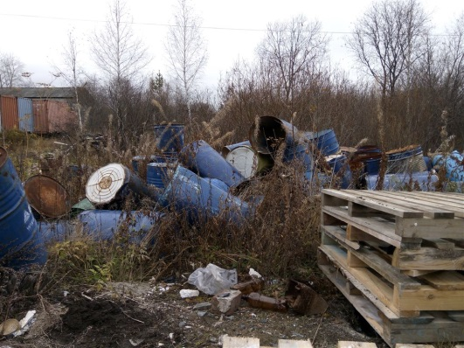
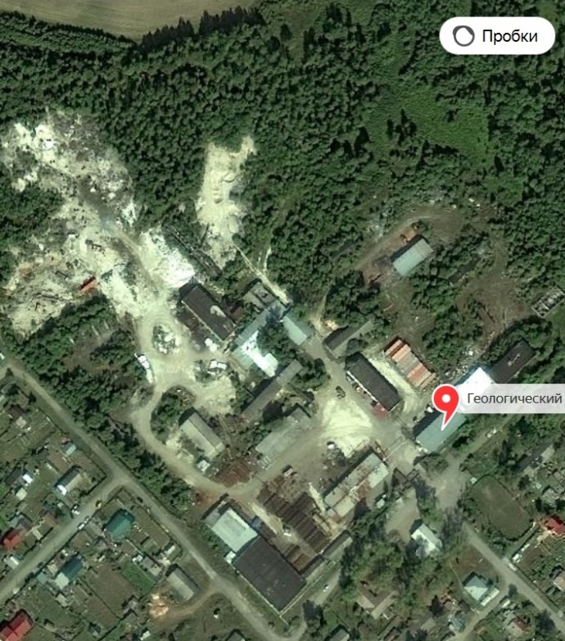
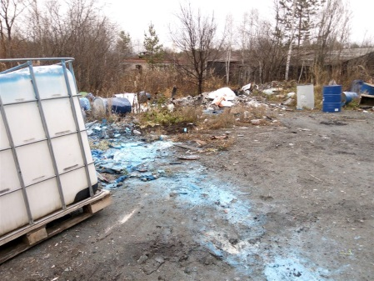
Деятельность реставраторов

Slide 17
Деятельность реставраторов

Slide 18
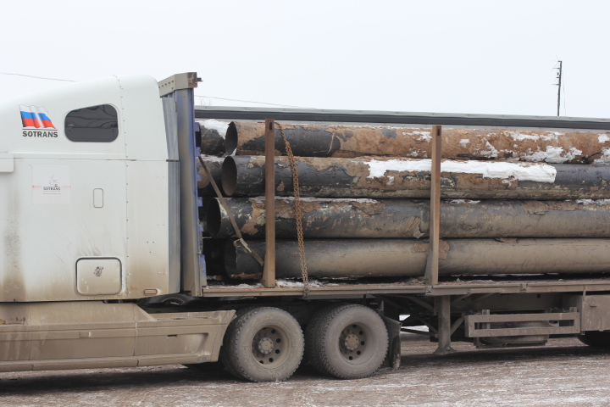
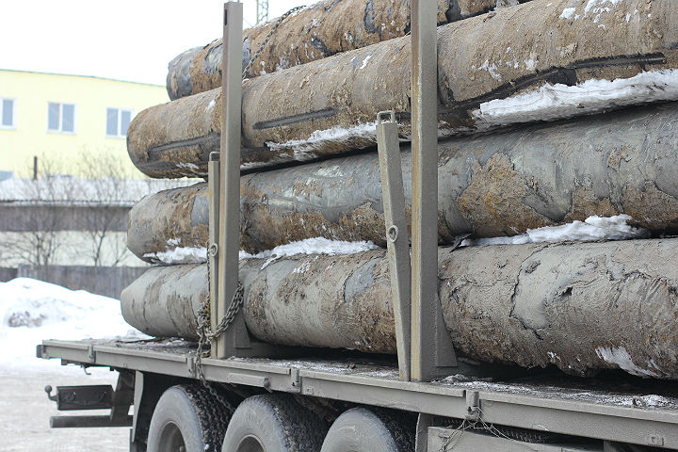
Транспортирование отходов
Транспортирование отработанных труб (ст.15-16 №89-ФЗ):
лица, допущенные к транспортированию отходов, обязаны иметь документ о квалификации;
на специально оборудованных и снабженных специальными знаками транспортных средствах;
с соблюдением требований безопасности дорожного движения;
при наличии паспорта отходов;
при наличии документации для транспортирования и передачи отходов с указанием количества транспортируемых отходов, цели и места назначения их транспортирования.

Slide 19
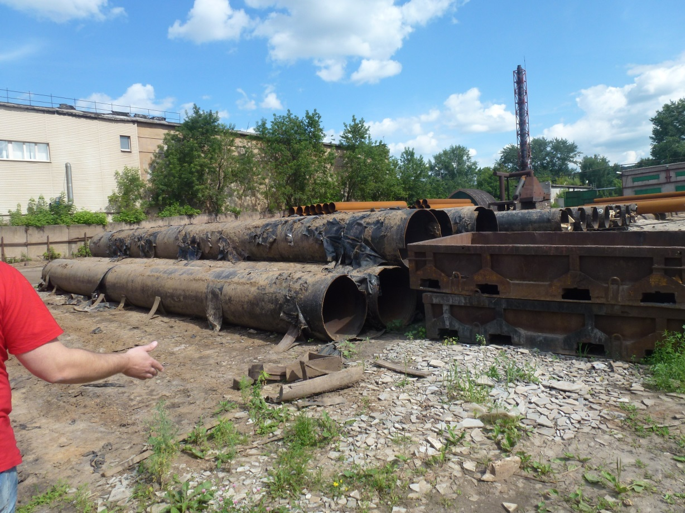
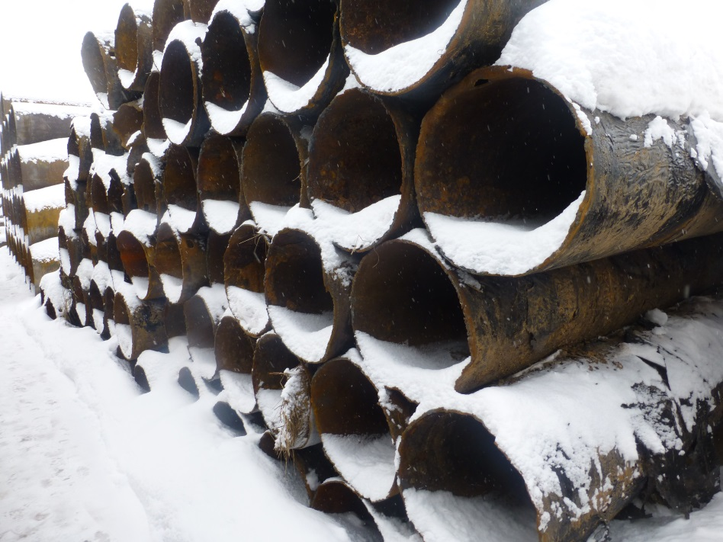
Поручение Правительства Российской Федерации
«Минприроды России и Росприроднадзору России провести внеплановые проверки деятельности наиболее крупных реставраторов бывших в употреблении труб на предмет соблюдения требований законодательства в области обращения с отходами производства и потребления».
7 декабря 2017г. Заместитель Председателя Правительства РФ
А.Г. Хлопонин

Slide 20
ПРЕДЛОЖЕНИЯ:
Упорядочить обязательные требования при продлении срока безаварийной эксплуатации магистральных и промысловых трубопроводов.
Установить требование об исключении магистральных и промысловых трубопроводов из государственного реестра опасных производственных объектов после фактического выполнения работ по ликвидации с приложением подтверждающих документов (Постановление Правительства Российской Федерации от 24.11.1998 N 1371, Приказ Ростехнадзора от 25.11.2016 N 494).
Установить требование об обязательном получении положительного заключения государственной экологической экспертизы документации на консервацию и ликвидацию магистральных и промысловых трубопроводов (ст. 8 Федерального закона от 21.07.1997 N 116-ФЗ «О промышленной безопасности опасных производственных объектов»).
Предусмотреть повышенную ответственность эксплуатирующей организации за правонарушения, связанные с невыполнением предусмотренных законодательством требований по предупреждению и ликвидации разливов нефти и нефтепродуктов как в случае аварийных ситуаций, так и в процессе ликвидации магистральных и промысловых трубопроводов (ст. 46 Федерального закона от 10.01.2002 N 7-ФЗ «Об охране окружающей среды», Кодекс об административных правонарушениях).
Усилить контроль за нарушениями природоохранного законодательства участников рынка бывших в употреблении труб и информировать контрольно-надзорные и правоохранительные органы по выявленным нарушениям.

Slide 21
СПАСИБО ЗА ВНИМАНИЕ!!! 119049 Москва, Ленинский проспект, д. 2-2а, офис 328 Телефон / факс: 8 (495) 955-00-72 / 43 E-mail: frtp@frtp.ru www.frtp.ru

